Slide 1


MICROCONTROLADORES
(Baseado no PIC18F4520)
Professor: Wagner da Silva Zanco
Arquivo 01
1

Slide 2
SOBRE ESTE MATERIAL
Este material é para uso individual. Todos os direitos reservados. Proibida a distribuição total ou parcial deste material, por qualquer meio ou processo, sem a expressa autorização do autor. Essas proibições aplicam-se também às características gráficas da obra e àsua editoração.
A violação dos direitos autorais é punível como crime (art. 184 e parágrafos, do Código Penal, cf. Lei no 6.895, de 17.12.80) com pena de prisão e multa, conjuntamente com busca e apreensão e indenizações diversas (artigos 102, 103 parágrafo único, 104, 105, 106 e 107 itens 1, 2 e 3 da Lei no 9.610, de 19/06/98, Lei dos Direitos Autorais).
Certos materiais contidos neste arquivo foram incluídos com a permissão da Microchip Technology Incorporated. Nenhuma distribuição, reimpressão ou reprodução do material citado pode ser feita sem o consentimento por escrito da Microchip Technology Inc.
2

Slide 3
EMENTA
Ementa: Botão e LED, Teclado matriz, Displays multiplexados, Display de cristal líquido, Conversão A/D, Modulação por largura de pulso PWM, Comunicação serial RS232 e RS485, Protocolos I2C e SPI.
Material didático: ZANCO, W. S. Microcontroladores PIC18F4520 com Linguagem C - uma abordagem prática e objetiva. 1ª edição. São Paulo: Érica, 2010.
Material de apoio: site: http://www.wagnerzanco.com.br
3

Slide 4
OBJETIVOS
Objetivo geral:
Desenvolver projetos de circuitos eletrônicos microcontrolados para fins profissionais, incluindo interface homem-máquina e comuni- cação de dados.
Objetivos específicos:
- Empregar as técnicas utilizadas para interfacear microcontrola- dores com dispositivos periféricos utilizados na construção de interface homem-máquina.
- Compreender os protocolos de comunicação mais utilizados na troca de informações entre microcontroladores e outros dispositivos.
- Aplicar a Linguagem C no desenvolvimento de aplicações pro- fissionais para microcontroladores.
4

Slide 5
MICROCONTROLADORES
Baseado no PIC18F4520
ARQUIVO 1 - VISÃO GERAL
5

Slide 6
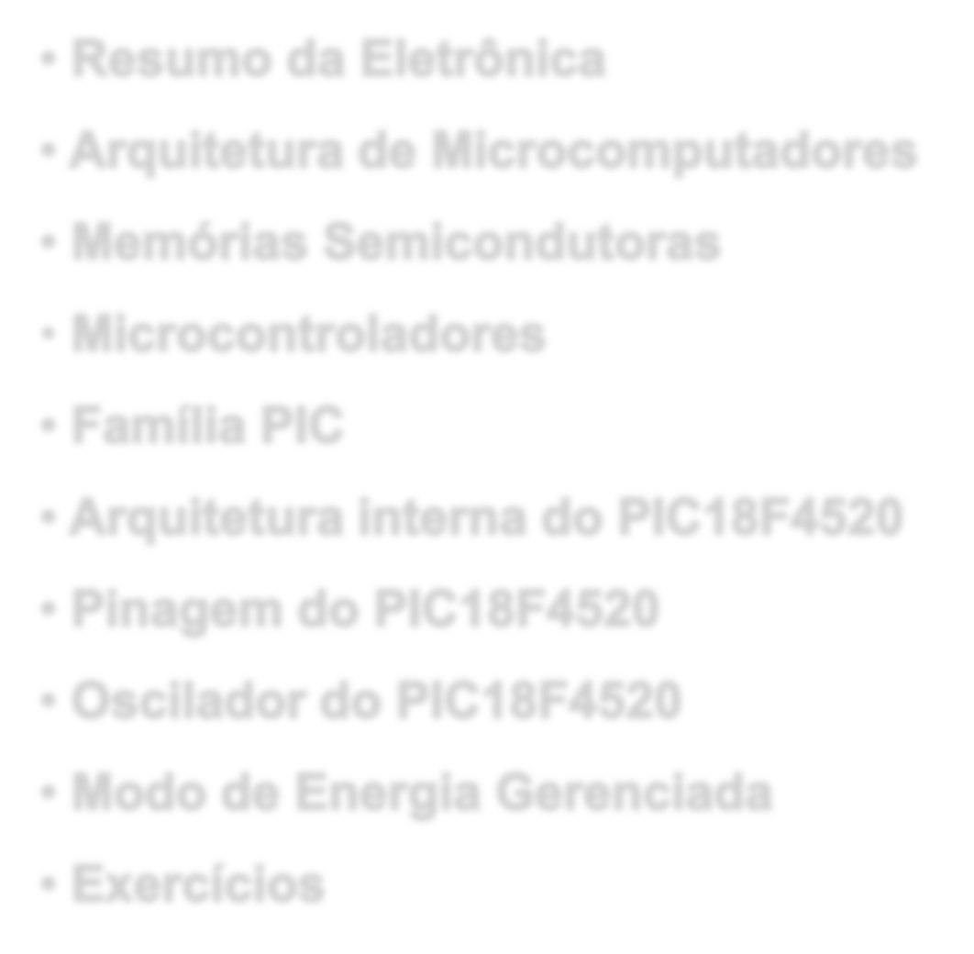



















SUMÁRIO ARQUIVO 1
•
6

Slide 7
OBJETIVOS
Ao final da aula o aluno deverá ser capaz de:
Diferenciar as diversas arquiteturas utilizadas no projeto de microcontroladores.
Identificar os diversos blocos que compõem a arquitetura interna do
microcontrolador PIC18F4520.
Classificar os tipos de osciladores e configurar o oscilador do microcontrolador para uma dada aplicação.
Distinguir os diferentes modos de gerenciamento de energia do microcontrolador PIC18F4520.
7

Slide 8
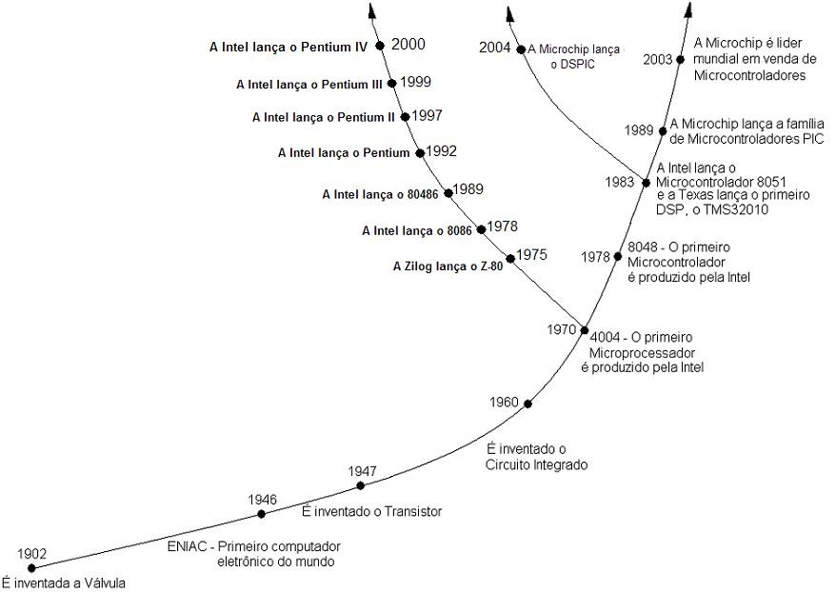
Disciplina: Microcontroladores
Um Resumo da Evolução da Eletrônica

Slide 9
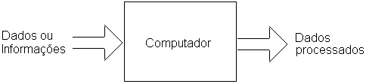
FUNÇÃO BÁSICA DE UM COMPUTADOR
O computador basicamente é um processador de informações.
O usuário introduz as informações no computador por meio de um dispositivo de entrada como o teclado, mouse etc.
O computador processa as informações e retorna o resultado para o usuário
por meio de um dispositivo de saída como o vídeo ou impressora.

Slide 10
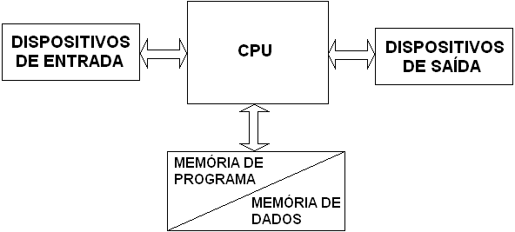
MÓDULOS BÁSICOS DE UM MICROCOMPUTADOR

Slide 11
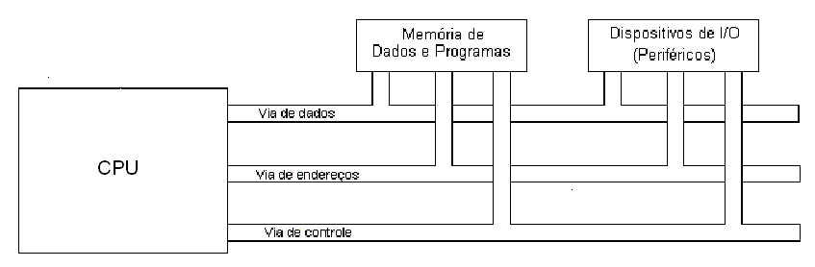
ARQUITETURA VON-NEUMANN
CPU – é um circuito integrado (CI) capaz de executar um conjunto de tarefas denominadas instruções. A CPU gerencia todo o sistema e executa os programas.
Memória – armazena os dados que serão processados e os programas que
serão executados.
Dispositivos de I/O – são os responsáveis pela entrada e saída de dados do sistema.

Slide 12
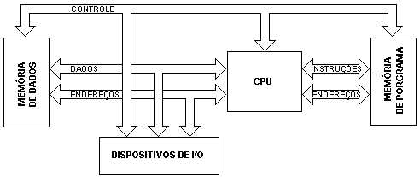
ARQUITETURA HARVARD

Slide 13
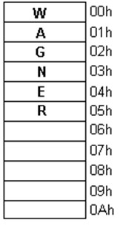

ORGANIZAÇÃO DA MEMÓRIA
Do ponto de vista lógico, a memória é composta por várias localidades podendo armazenar um conjunto de bits em cada uma. Cada localidade
possui seu próprio endereço, sendo este um valor numérico
representado no sistema hexadecimal.
A unidade padrão de armazenamento de dados na memória é o byte.

Slide 14
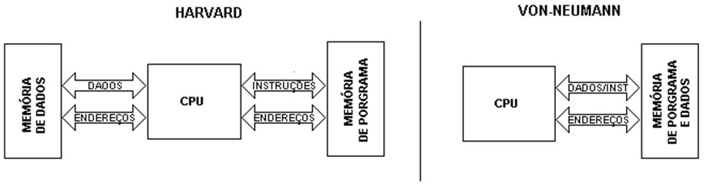


VON-NEUMANN versus HARVARD
CPU CISC – as CPUs utilizadas em computadores que seguem a arquitetura Von-Neumann são do tipo CISC, as quais possuem um set de instruções ampliado (muitas instruções).
CPU RISC – as CPUs utilizadas em computadores que seguem a arquitetura Harvard são do tipo RISC, as quais possuem um set de instruções reduzido (poucas instruções).

Slide 15
GERENCIANDO O SISTEMA
“Para gerenciar o sistema, a CPU precisa se comunicar com a memória e com os dispositivos de I/O. Essa comunicação pode ser de leitura ou de escrita.”
Escrita - quando
a CPU envia uma informação para ser
armazenada numa localidade de memória ou para um dispositivo de I/O. Por exemplo, quando a CPU envia uma informação para o vídeo, dizemos que ela escreveu no vídeo.
Leitura - quando a CPU busca uma informação na memória ou num dispositivo de I/O. Quando uma tecla é pressionada no teclado e aparece no vídeo, é porque a CPU efetuou uma leitura no teclado e escreveu o dado lido no vídeo.

Slide 16
GERENCIANDO O SISTEMA
“A CPU reconhece cada um dos dispositivos de I/O, assim como cada localidade de memória pelo seu respectivo endereço”.

Slide 17
CAPACIDADE DE PROCESSAMENTO DE UMA CPU
SET(conjunto) de instruções;
Velocidade com que as instruções são executadas;
Multiprocessamento (execução de várias instruções simultâneas);
-Quantidade de memória que é capaz de endereçar;
Comprimento da via de dados
Etc.

Slide 18
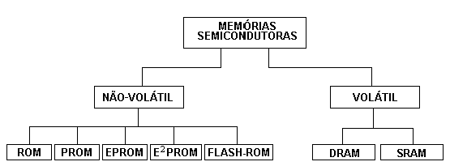
MEMÓRIAS SEMICONDUTORAS
São memórias implementadas em circuitos integrados (chips de memória).
Estão divididas em dois grupos: Volátil e não-volátil.
Volátil – É a memória que perde os dados armazenados quando a energia é desligada.
Não-volátil – É a memória que não perde os dados armazenados quando a energia é desligada.

Slide 19
















MEMÓRIA NÃO-VOLÁTIL
ROM
Somente leitura
Vem programada de fábrica
Não pode ser reprogramada
PROM
Somente leitura
É programada eletricamente pelo usuário
Uma vez programada se transforma numa ROM
Não pode ser reprogramada
EPROM
Somente Leitura
Programável Eletricamente pelo usuário
Possui uma janela que quando exposta a raios ultravioletas seus dados são apagados, podendo ser reprogramada.
E²PROM
Somente Leitura
Programável Eletricamente pelo usuário
É semelhante a uma EPROM só que seus dados são apagados por meio de uma tensão elétrica aplicada a um de seus pinos, podendo ser reprogramada da mesma forma que uma EPROM.
FLASH-ROM:
Somente Leitura
Programável Eletricamente pelo usuário
Pode ser reprogramada por software.

Slide 20














MEMÓRIA NÃO-VOLÁTIL
DRAM
Leitura e escrita
Fabricada com capacitores
Precisa de refresh
SRAM
Leitura e escrita
Fabricada com flip flop
Não precisa de refresh
É mais rápida do que DRAM

Slide 21
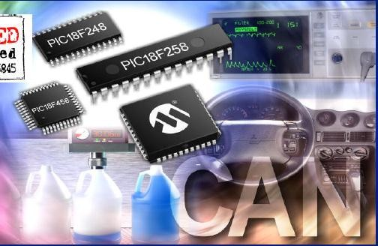
MICROCONTROLADOR
“É um computador em um único chip. O microcontrolador integra em um único invólucro CPU, memória e dispositivos de I/O. O primeiro microcontrolador, o 8048, foi desenvolvido pela empresa Intel no final da década de setenta.”
Ao contrário do microcontrolador, para se construir um computador com um microprocessador é necessário utilizar memória externa e dispositivos de I/O externos.

Slide 22
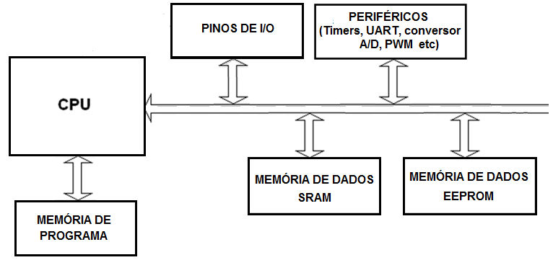
DIAGRAMA EM BLOCOS BÁSICO
DE UM MICROCONTROLADOR COM ARQUITETURA HARVARD

Slide 23
ESTADO DA ARTE DOS
MICROCONTROLADORES
- Família 8051 (8 bits)
Família PIC (8, 16 e 32 bits)
Família ARM (32 bits)
Família MIPS (32 bits)

Slide 24


FAMÍLIA PIC
Desenvolvida pela empresa Microchip Technology Inc.
PIC10 (8 bits) (menor microcontrolador do mundo)
PIC12 (8 bits)
PIC14 (8 bits)
PIC16 (8 bits)
PIC18 (8 bits)
PIC24 (16 bits)
PIC32 (32 bits)
- DSPIC (16 bits)
(processador digital de sinais + microcontrolador)

Slide 25
TIPOS DE MEMÓRIA DE PROGRAMA
ROM TIPO MÁSCARA - O chip já sai da fábrica com o programa gravado nele, não podendo ser regravado de forma nenhuma pelo usuário. O custo destes componentes é bem reduzido, mas só são viáveis se adquiridos em grande quantidade. Estes componentes são identificados pelo sufixo “CR”.
OTP - Estes dispositivos utilizam memória PROM para armazenar os programas. Eles vem de fábrica vazios, sendo a gravação do programa feita pelo usuário, não podendo o mesmo ser regravado. Isto impede a utilização destes componentes na fase de desenvolvimento e teste de programas. Os mesmos são identificados pelo sufixo “C”.
EPROM - Estes componentes possuem uma janela onde podemos, através da exposição a raios ultravioletas, apagar os programas gravados no chip. Embora seja trabalhoso efetuar o apagamento do programa, estes componentes podem ser utilizados na fase de testes e desenvolvimento de programas. O sufixo pode ser “JW” para dispositivos com encapsulamento do tipo DIP ou “CL” para dispositivos com encapsulamento do tipo PLCC.
FLASH - Identificados pelo sufixo “F”, estes componentes permitem ser apagados/regravados milhares de vezes através de sinais elétricos aplicados em alguns de seus pinos, o que pode ser feito automaticamente por um circuito gravador de Flash como o Picstart Plus, fabricado pela Microchip ou o JDM, cujo hardware é encontrado facilmente na internet. Estes componentes são a melhor opção para teste de programas e implementação final dos circuitos, visto que estão ficando cada dia mais baratos.

Slide 26
VISÃO GERAL DO PIC18
Características | PIC18F2420 | PIC18F2520 | PIC18F4420 | PIC18F4520
Frequência de operação | DC - 40MHz | DC - 40MHz | DC - 40MHz | DC - 40MHz
Memória de programa (Bytes) | 16384 | 32768 | 16384 | 32768
Memória de programa (Instruções) | 8192 | 16384 | 8192 | 16384
Memória de dados | 768 | 1536 | 768 | 1536
Memória de dados EEPROM | 256 | 256 | 256 | 256
Fontes de interrupção | 19 | 19 | 20 | 20
Ports de I/O | Ports A, B, C, (E) | Ports A, B, C, (E) | Ports A, B, C, D, E | Ports A, B, C, D, E
Timers | 4 | 4 | 4 | 4
Capture/Compare/PWM Modules | 2 | 2 | 1 | 1
Enhanced Capture/Compare/PWM Modules | 0 | 0 | 1 | 1
Comunicação serial | MSSP, Enhanced USART | MSSP, Enhanced USART | MSSP, Enhanced USART | MSSP, Enhanced USART
Comunicação paralela (PSP) | Não | Não | Sim | Sim
Conversor A/D de 10 bits | 10 canais de entrada | 10 canais de entrada | 13 canais de entrada | 13 canais de entrada
Resets (e Delays) | POR, BOR, instrução RESET, Stack Full, Stack Underflow (PWRT, OST), (opcional), WDT | POR, BOR, instrução RESET, Stack Full, Stack Underflow (PWRT, OST), (opcional), WDT | POR, BOR, instrução RESET, Stack Full, Stack Underflow (PWRT, OST), (opcional), WDT | POR, BOR, instrução RESET, Stack Full, Stack Underflow (PWRT, OST), (opcional), WDT
Detecção de programação em alta/baixa tensão | Sim | Sim | Sim | Sim
Brown-out Detect Programável | Sim | Sim | Sim | Sim
Set de instruções | 75 instruções; 83 com set de instruções estendido habilitado | 75 instruções; 83 com set de instruções estendido habilitado | 75 instruções; 83 com set de instruções estendido habilitado | 75 instruções; 83 com set de instruções estendido habilitado
Encapsulamentos | 28 - Pin SPDIP 28 - Pin SOIC 28 - Pin QFN | 28 - Pin SPDIP 28 - Pin SOIC 28 - Pin QFN | 40 - Pin PDIP 44 - Pin QFN 44 - Pin TQFP | 40 - Pin PDIP 44 - Pin QFN 44 - Pin TQFP

Slide 27
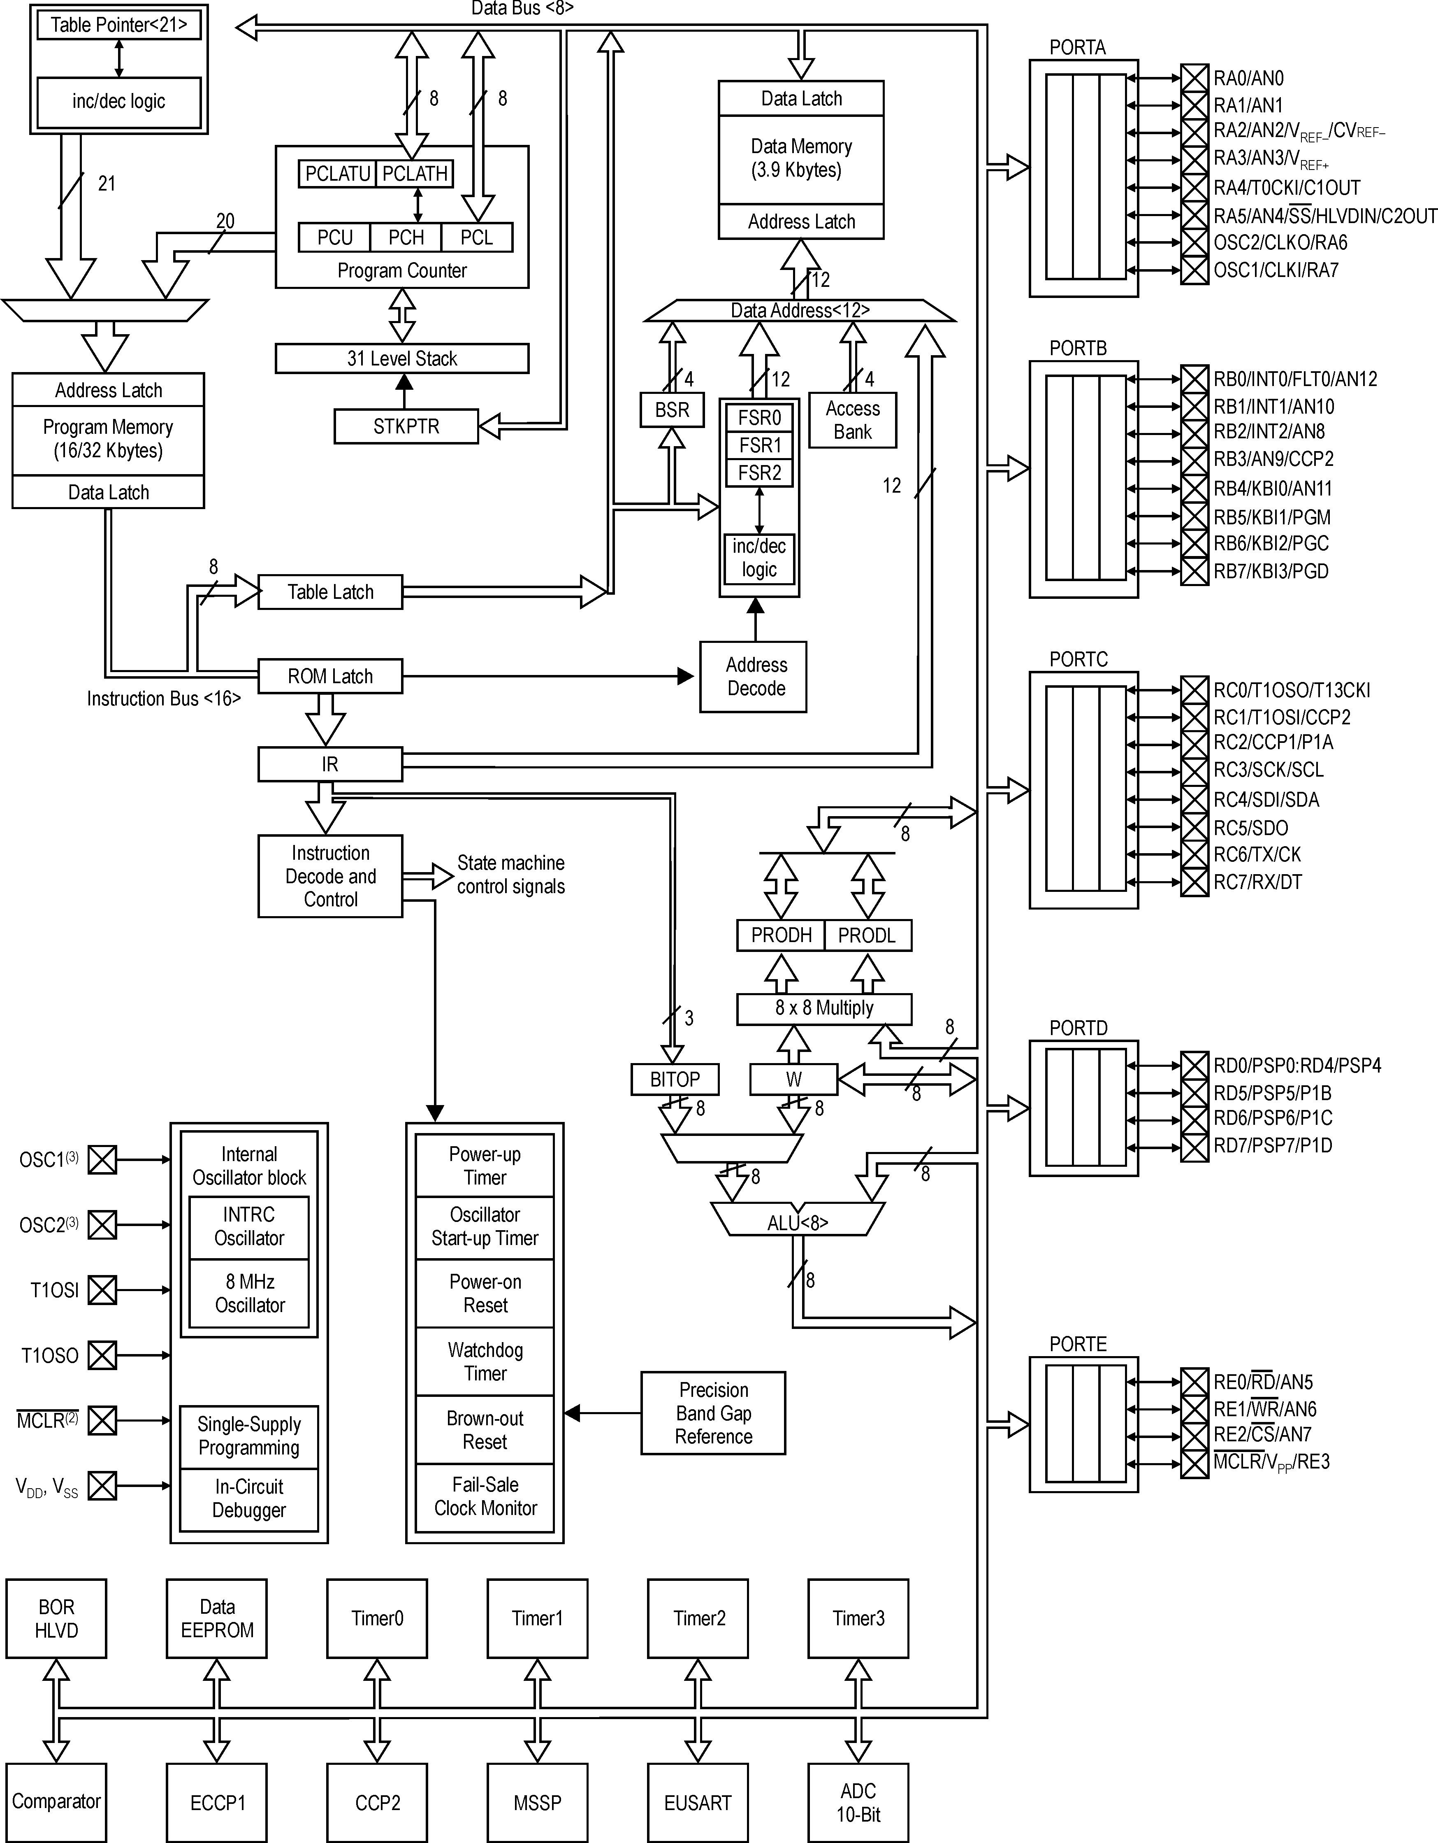
ARQUITETURA INTERNA DO PIC18F4520
Arquitetura Harvard

Slide 28
PRINCIPAIS CARACTERÍSTICAS DO PIC18F4520
A partir da série PIC18, a arquitetura RISC foi otimizada para obter alta performance com a utilização de um compilador C.
Capacidade para executar até 10 milhões de instruções por segundo 10MIPS;
Até 40MHz de sinal de clock;
De 4MHz a 10MHz de sinal de clock com o PLL ativo;
Instruções com 16 bits de tamanho;
Níveis de prioridade no tratamento da interrupção;
Multiplicação por hardware entre operandos de 8 bits em um único ciclo de instrução;
Set de instruções estendido;
Modos de gerenciamento de energia.

Slide 29


PERIFÉRICOS DO PIC18F4520
Capacidade de corrente de 20 mA pino;
três pinos de interrupção externa;
Módulo temporizador/contadorTimer0 de 16 bits;
Módulo temporizador/contadorTimer1 de 16 bits;
Módulo temporizadorTimer2 de 8 bits;
Módulo temporizador/contadorTimer3 de 16 bits;
Treze canais de conversor A/D de 10 bits;
Dois módulos Capture/Compare/PWM(CCP);
Módulo de detecção de alta e baixa tensão;
Módulo MSSP podendo operar nos modos I2CTM e SPITM;
Módulo EUSART com endereçamento avançado com suporte para RS232, RS485 e LIN 1.2;
Dois comparadores analógicos com entradas multiplexadas;
Módulo PSP (Parallel Slave Port).

Slide 30



PERIFÉRICOS DO PIC18F4520
Capacidade de corrente de 20 mA pino;
Três pinos de interrupção externa;
Módulo temporizador/contador Timer0 de 16 bits;
Módulo temporizador/contador Timer1 de 16 bits;
Módulo temporizador Timer2 de 8 bits;
Módulo temporizador/contador Timer3 de 16 bits;
Treze canais de conversor A/D de 10 bits;
Dois módulos Capture/Compare/PWM(CCP);
Módulo de detecção de alta e baixa tensão;
Módulo MSSP podendo operar nos modos I2CTM e SPITM;
Módulo EUSART com endereçamento avançado com suporte para RS232, RS485 e LIN 1.2;
Dois comparadores analógicos com entradas multiplexadas;
Módulo PSP (Parallel Slave Port).

Slide 31






Slide 32





Slide 33
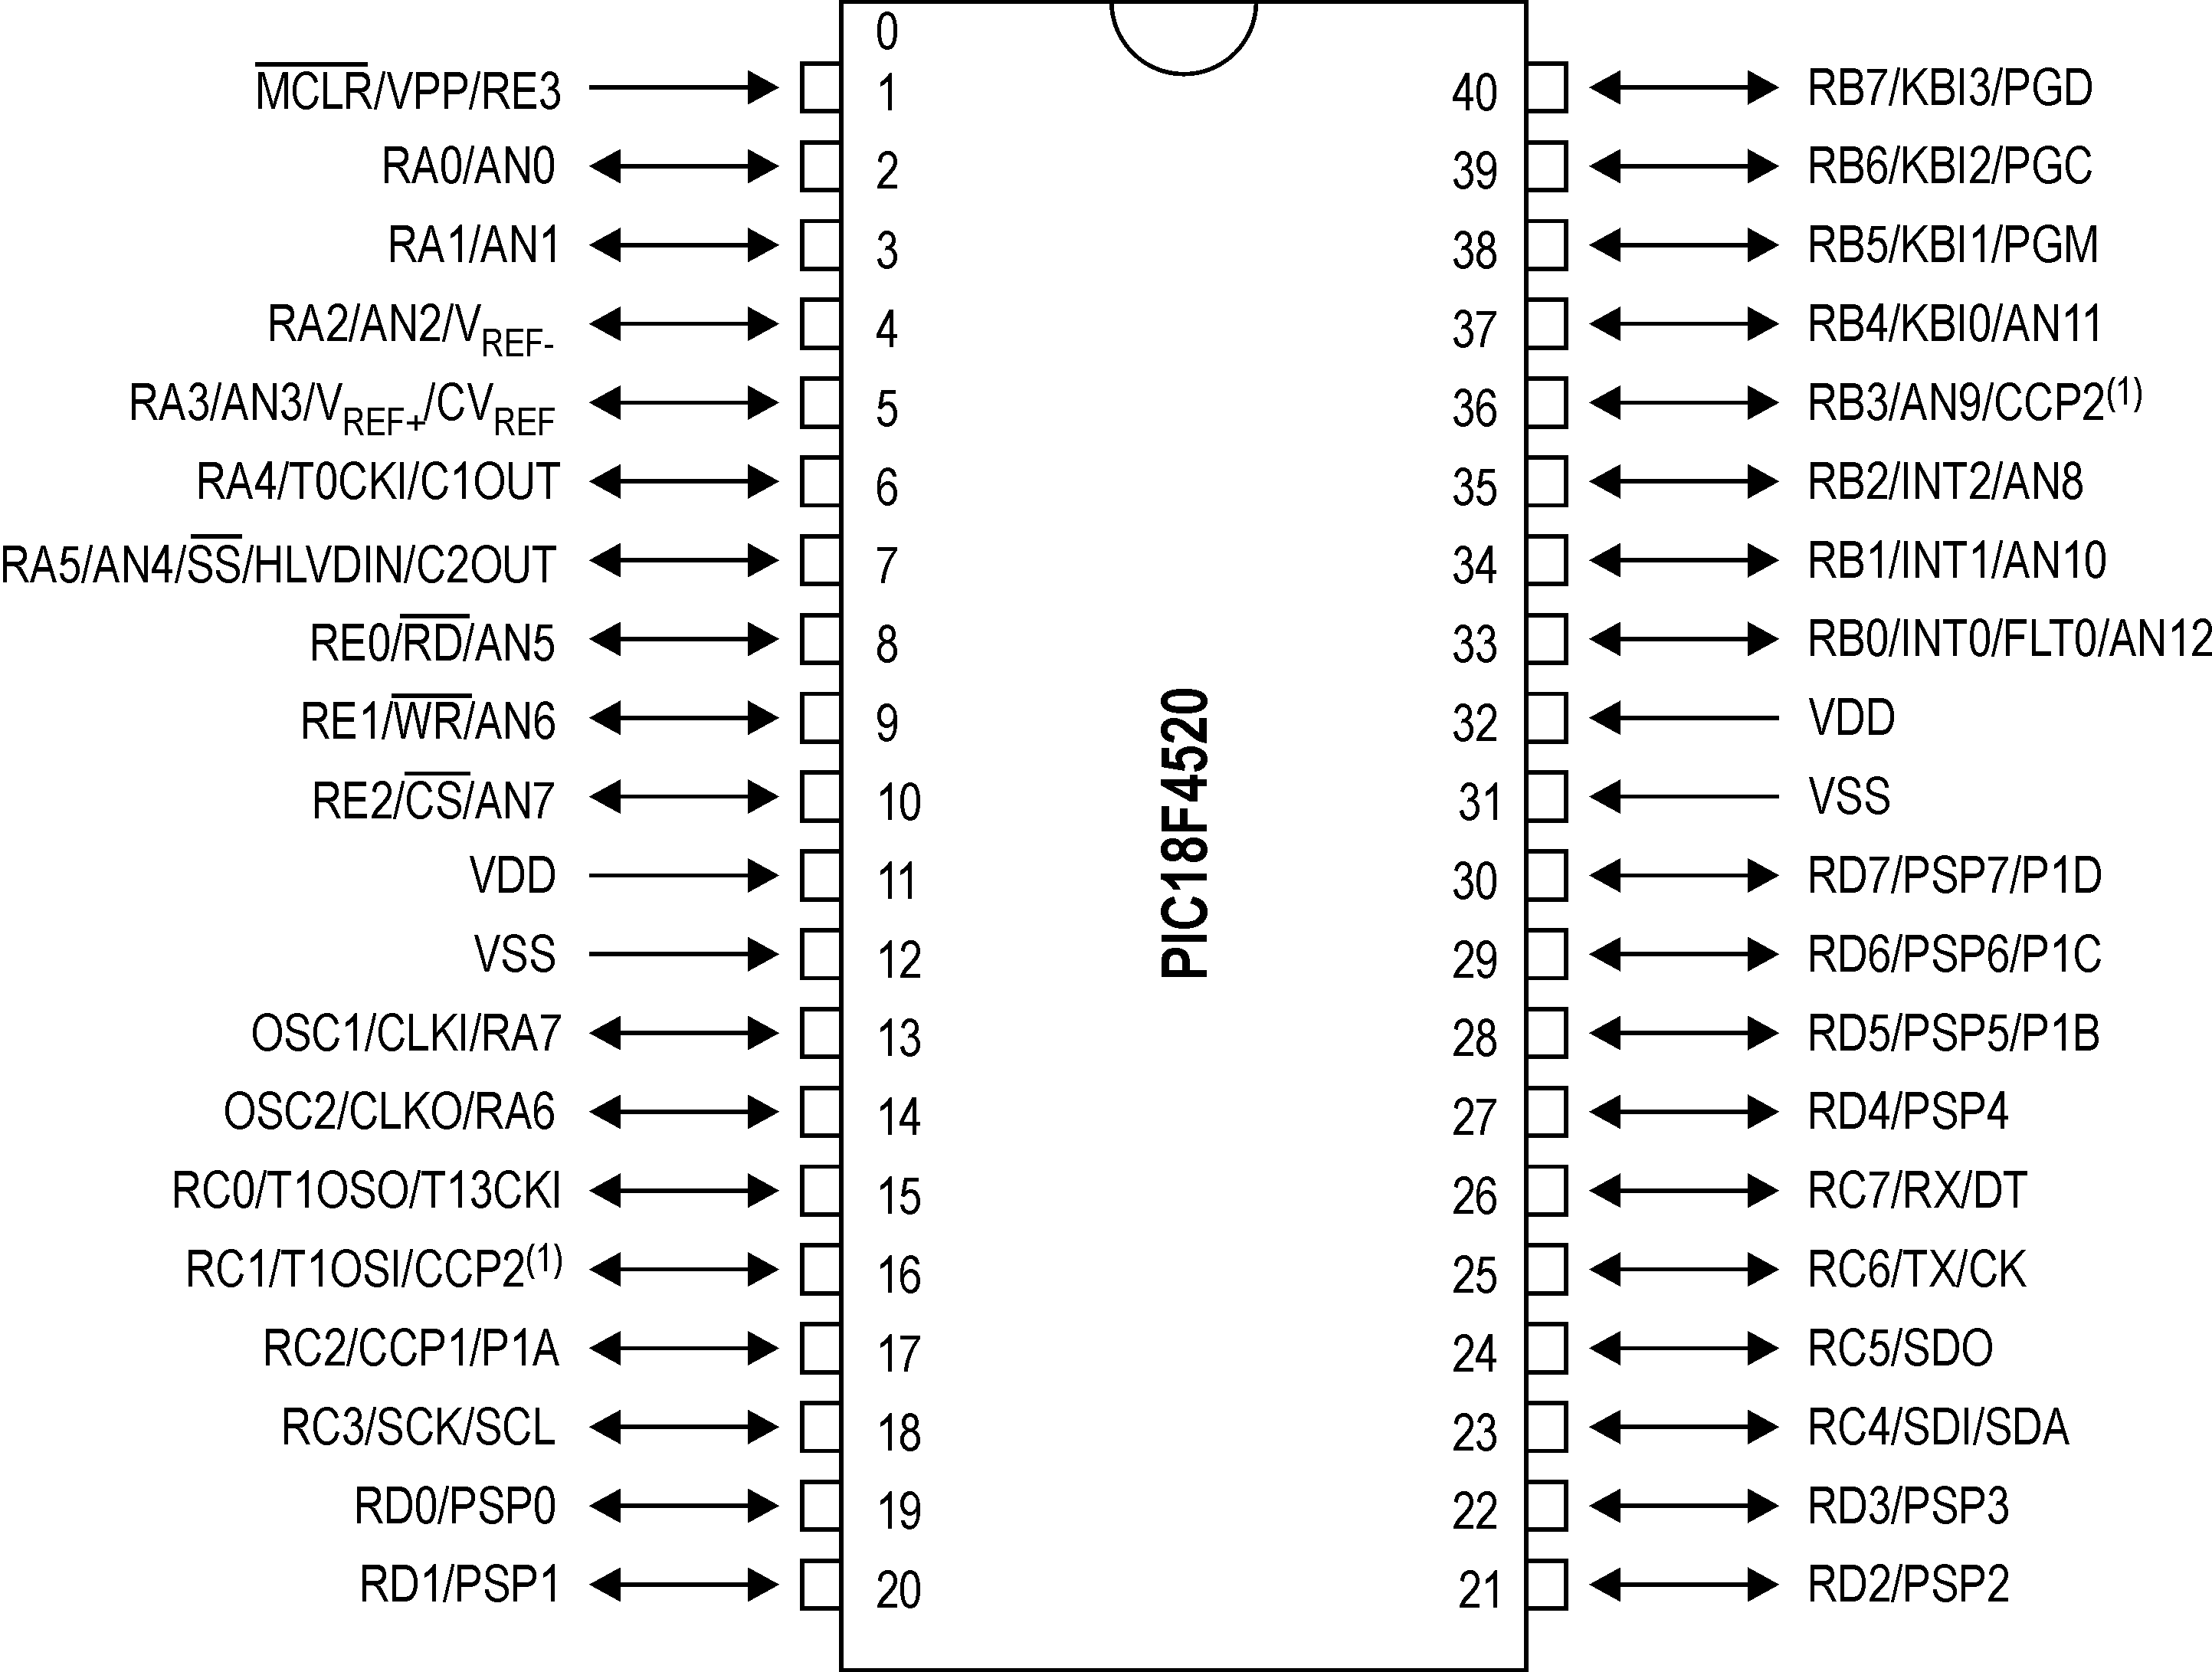


PINAGEM DO PIC18F4520

Slide 34




PINO MULTIPLEXADO
Um pino está multiplexado quando ele é capaz de desempenhar mais de uma função. É necessário, no entanto, que o pino seja configurado para executar uma das funções para as quais ele está apto. A configuração que define como o pino irá funcionar é normalmente feita por meio do programa. Algumas funções, entretanto, podem ser ativadas por meio dos bits de configuração na hora da gravação. Vejamos o caso a seguir.
Pino 1 | /MCLR/VPP/RE3
/MCLR | Função Reset | ST
VPP | Tensão de programação
RE3 | Pino digital | TTL
Veja que o pino 1 do PIC18F4520 é multiplexado com três funções diferentes. É importante observar que somente uma das funções pode esta ativa de cada vez. Quando uma função é ativada, automaticamente são desativadas as outras funções. Neste caso a função reset é ativada na hora da programação por meio dos bits de configuração. Estando a função /MCLR desativada a função digital do pino será ativada (RE3).

Slide 35
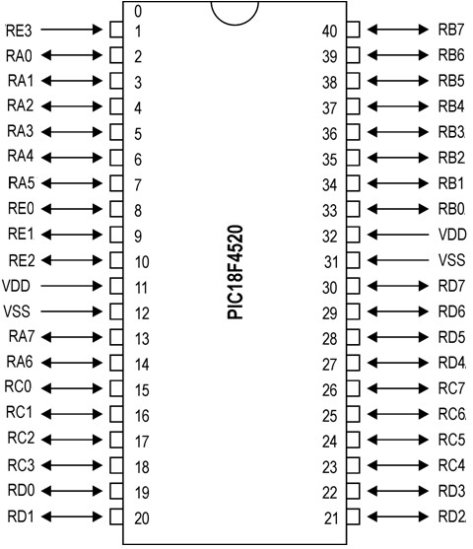
PINO DIGITAIS (pinos de I/O)
O PIC18F4520 possui 40 pinos.
Port A, Port B, Port C, Port D e Port E.
Todos os pinos são multiplexados.
Port A (RA7:RA0)
Port B (RB7:RB0)
Port C (RC7:RC0)
Port D (RD7:RD0)
Port E (RE3:RE0).
36 pinos de I/O.
O pino RE3 só pode ser configurado como entrada digital.

Slide 36


CONFIGURAÇÃO DO OSCILADOR
O PIC18F4520 possui dez formas diferentes de funcionamento do oscilador. Os bits de configuração FOSC2:FOSC0 (CONFIG1H<2:0>) são os responsáveis pela configuração do oscilador. As opções disponíveis para o oscilador são:
LP: cristal de baixa potência (até 200KHz).
XT: cristal/ressonador (até 4MHz).
HS: cristal/ressonador de alta frequência (acima de 4MHz).
HSPLL: cristal/ressonador de alta frequência com o PLL habilitado.
RC: RC externo com saída de clock. Essa opção fornece ao pino OSC2/CLKO/RA6 um
sinal digital com frequência quatro vezes menor que a do oscilador principal (Fosc/4).
RCIO: RC externo. Nessa opção o RA6 funciona como pino digital.
INTIO1: oscilador interno com Fosc/4 no pino RA6 e pino RA7 configurado como digital.
INTIO2: oscilador interno com RA6 e RA7 configurados como pinos digitais.
EC: oscilador externo com saída de clock. Essa opção fornece no pino OSC2/CLKO/RA6 um sinal digital com frequência quatro vezes menor que a do oscilador principal.
ECIO: oscilador externo. Nessa opção o pino RA6 funciona como digital.

Slide 37
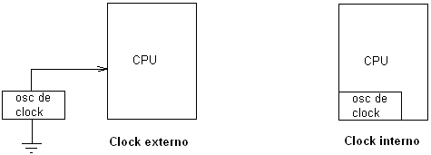
OSCILADOR
Qualquer instrução executada pela CPU utiliza como referência um sinal de clock que é gerado por um oscilador. O Oscilador pode ser externo ou interno.

Slide 38
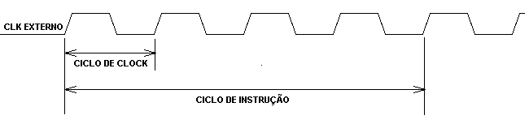
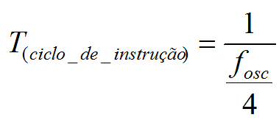
SINAL DE CLOCK
O sinal de clock é uma onda quadrada que sincroniza a execução das instruções executadas pela CPU.
Os Microcontroladores PIC gastam quatro ciclos de clock (ciclo de instrução) para executar uma instrução, salvo algumas exceções. O ciclo de instrução também é chamado de clock interno.

Slide 39
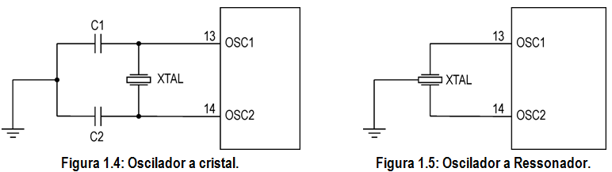
OSCILADOR CRISTAL/RESSONADOR
Tipo de oscilador | Frequência do cristal | Valores típicos de capacitores testados
 |  | C1 | C2
LP | 32kHz | 30pF | 30pF
XT | 1MHz | 15pF | 15pF
 | 4MHz | 15pF | 15pF
HS | 4MHz | 15pF | 15pF
 | 10MHz | 15pF | 15pF
 | 20MHz | 15pF | 15pF
 | 25MHz | 0pF | 5pF
 | 25MHz | 15pF | 15pF
Boa precisão do oscilador, como aquelas que envolvem o uso de temporizadores, por exemplo.
Figura 1.4: Oscilador a cristal
Figura 1.5: Ressonador de três pinos.
A opção para os bits de configuração deve ser LP, XT, HS ou HSPLL e a frequência do oscilador será definida pelo cristal/ressonador.

Slide 40
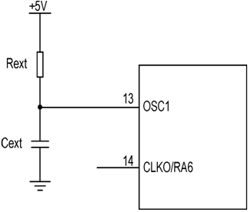

OSCILADOR RC
Quando a precisão do clock não é essencial para uma determinada aplicação, o oscilador com RC externo pode ser uma boa opção. A frequência do sinal de clock é determinada pela tensão de alimentação, pelos valores de RC e pela variação de temperatura.
Na configuração RC do oscilador, um sinal digital com Fosc/4 é fornecido no pino OSC2/CLK0/RA6. Na configuração RCIO é ativada a função RA6 no pino 14.

Slide 41
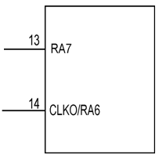

OSCILADOR INTERNO
O PIC18F4520 possui dois osciladores internos que, se ativados, dispensam a utilização de componentes externos.
INTOSC - frequência de 8MHz e pode ser utilizado como oscilador de clock. Tem associado um recurso chamado postscaler que permite prover frequências na faixa de 31kHz - 4MHz. É habilitado quando é selecionada uma frequência de clock dentro da faixa de 125kHz a 8MHz.
INTRC, provê uma frequência de 31kHz. É habilitado se ele for selecionado como origem do sinal de clock. Ele também é habilitado automaticamente quando um dos seguintes recursos é selecionado:
Power-up Timer
Fail-Safe Clock Monitor
Watchdog Timer
Two-Speed Start-up
O oscilador interno descarta a utilização de componentes externos. O pino 13 pode ser utilizado como digital e o pino 14 pode ser configurado como pino digital ou fornecer um sinal digital com a Fosc/4.

Slide 42
Registrador OSCTUNE |  |  |  | Endereço F98h
Bit 7 | Bit 6 | Bit 5 | Bit 4 | Bit 3 | Bit 2 | Bit 1 | Bit 0
R/W - 0 | R/W - 0 | - | R/W - 0 | R/W - 0 | R/W - 0 | R/W - 0 | R/W - 0
INTSRC | PLLEN | - | TUN4 | TUN3 | TUN2 | TUN1 | TUN0
Bit 7:
INTSCR: bit de seleção da origem da baixa frequência do oscilador interno
1 = 31,25kHz derivado do oscilador principal INTOSC (divisor por 256 habilitado) 0 = 31kHz derivado diretamente do oscilador INTRC
Bit 6:
PLLEN: bit de seleção PLL para o oscilador INTOSC
1 = PLL habilitado para o oscilador principal INTOSC (4MHz e 8MHz somente) 0 = desabilita o PLL para o oscilador principal INTOSC
Bit 5:
Não implementado: lido como 0
Bit 4:0:
TUN4:TUN0: bits de seleção de frequênciado clock
01111: frequência máxima
•
•
•
•
00000: frequência central. O módulo oscilador funciona na frequência calibrada. 11111:
•
•
•
•
10000: frequência mínima

Slide 43
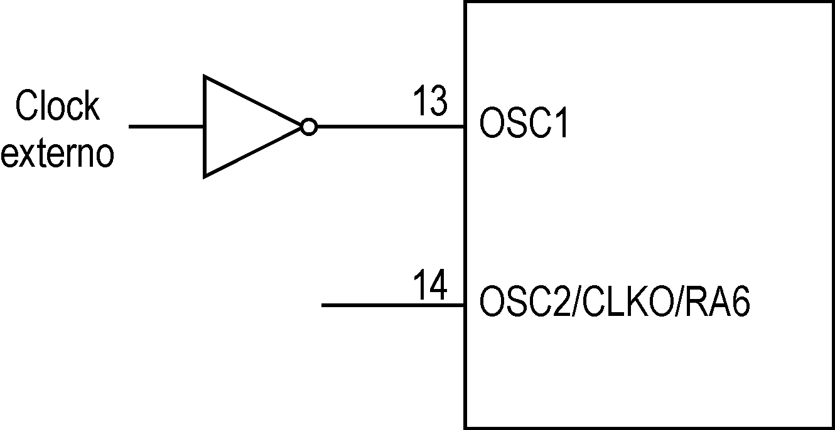


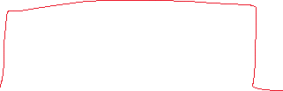
OSCILADOR EXTERNO
Seja para obter um alto nível de precisão do clock ou para sincronizar o microcontrolador com outros dispositivos presentes no sistema, o PIC18F4520 permite que um sinal de clock externo seja aplicado ao pino OSC1, como mostra a figura abaixo.
Na configuração EC do oscilador um sinal digital com Fosc/4 é fornecido no pino OSC2/CLKO/RA6. Na configuração ECIO é ativada a função RA6 no pino 14.
Um oscilador externo pode ser conectado ao pino OSC1 com uma das seguintes opções: EC, ECIO ou HS habilitada.

Slide 44


HSPLL
(High Speed Phased Looked Loop)
O PLL (Phase Looked Loop) é um recurso utilizado em associação àopção HS e pode ser utilizado para se obter uma frequência de clock quatro vezes maior do que aquela fornecida pelo cristal.
Com um cristal de 10MHz pode-se obter uma frequência de clock de 40MHz com a habilitação do PLL. O PLL será útil quando o projetista desejar reduzir a emissão de EMI que é maior com a utilização de cristais de alta frequência.
O PLL só pode ser habilitado com a opção HS e é ativado quando é selecionada a opção HSPLL do oscilador.

Slide 45
CHAVEAMENTO DO OSCILADOR
O PIC18F4520 possui três fontes diferentes que podem gerar o sinal de clock. O sinal de clock pode vir do oscilador primário, do oscilador secundário ou de um dos osciladores internos.
Oscilador primário: inclui as opções cristal/ressonador externo, RC externo, oscilador externo e os osciladores internos.
Oscilador secundário: está associado ao módulo Timer1 e inclui a conexão de um cristal de baixa frequência entre os pinos T1OSO e T1OS1. Para que o oscilador secundário possa ser utilizado é necessário que o módulo Timer1 esteja habilitado. O cristal de baixa frequência conectado entre os pinos T1OSO e T1OS1 normalmente é de 32,768kHz e pode ser utilizado como base de tempo para um RTC (Real Time Clock).
Osciladores internos: além de fazerem parte do set de opções do oscilador primário, estão disponíveis como fontes de clock para o modo de energia gerenciado (power-managed). O oscilador interno INTRC ainda é utilizado como fonte de clock para vários recursos especiais, tais como WDT e Fail-Safe Clock Monitor.

Slide 46
Registrador OSCCON |  |  |  | Endereço FD3h
Bit 7 | Bit 6 | Bit 5 | Bit 4 | Bit 3 | Bit 2 | Bit 1 | Bit 0
R/W - 0 | R/W - 1 | R/W - 0 | R/W - 0 | _{R}(1) | R - 0 | R/W - 0 | R/W - 0
IDLEN | IRCF2 | IRCF1 | IRCF0 | OSTS | IOFS | SCS1 | SCS0
Bit 7:
IDELN: bit de seleção do modo Idle
1 = dispositivo entra no modo Idle quando a instrução SLEEP é executada
0 = dispositivo entra no modo Sleep quando a instrução SLEEP é executada
Bit 6:4:
IRCF2:IRCF0: bit de seleção da frequência do oscilador interno
111 = 8MHz
110 = 4MHz
101 = 2MHz
100 = 1MHz (saída frequência default do INTOSC no Reset) 011 = 500kHz
010 = 250kHz
001 = 125kHz
000 = 31kHz (de um ou outro INTOSC/256 ou INTRC)⁽²⁾

Slide 47
Registrador OSCCON |  |  |  | Endereço FD3h
Bit 7 | Bit 6 | Bit 5 | Bit 4 | Bit 3 | Bit 2 | Bit 1 | Bit 0
R/W - 0 | R/W - 1 | R/W - 0 | R/W - 0 | _{R}(1) | R - 0 | R/W - 0 | R/W - 0
IDLEN | IRCF2 | IRCF1 | IRCF0 | OSTS | IOFS | SCS1 | SCS0
Bit 3:
OSTS: bit de status de Time-out do Oscillator Start-up Timer
1 = ocorreu Time-out do Oscillator Start-up Timer; oscilador primário está sendo executado 0 = Oscillator Start-up Timer está sendo executado; oscilador primário não está pronto
Bit 2:
OOFS: bit de sinalização de estabilidade da frequência do INTOSC
1 = frequência do INTOSC está estabilizada
0 = frequência do INTOSC não está estabilizada
Bit 1:0:
SCS1:SCS0: bits de seleção do sistema de clock
1x: osciladores internos 01: oscilador secundário
00: oscilador principal
Notas: (1) - Nível lógico após o Reset depende do status do bit de configuração IESO.
(2) - Origem selecionada pelo bit OSCTUNE<7>.

Slide 48
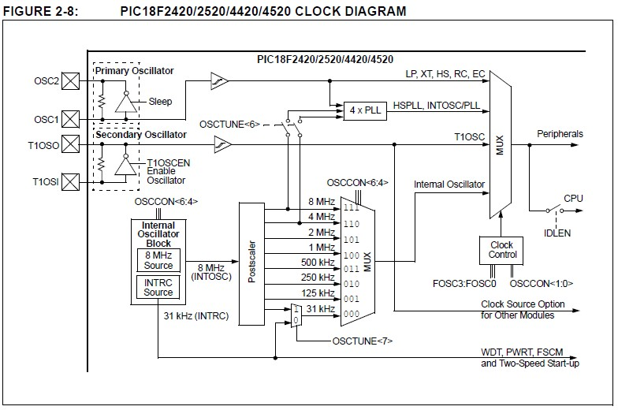
OSCILADOR DO PIC18F4520
Fonte: PIC18F2420/2520/4420/4520 Data Sheet DS39631D. Baixado de www.microchip.com

Slide 49
MODOS DE ENERGIA GERENCIADA
(power-managed)
O PIC18F4520 dispõe de um total de sete modos de funcionamento aplicados àgerência e conservação eficiente de energia. Os modos de energia gerenciada estão divididos em três categorias. São elas:
Run modes
Idle modes
Sleep mode
Essas categorias definem que parte do microcontrolador receberá o sinal de
clock e, às vezes, com que velocidade.

Slide 50
MODOS DE ENERGIA GERENCIADA
(power-managed)
As categorias Run e Idle modes estão disponíveis para qualquer origem do sinal de clock, seja o oscilador principal, oscilador secundário ou um dos osciladores internos.
O Sleep mode (modo Sleep), quando ativado, desliga o oscilador.
Quando um determinado modo de gerenciamento é ativado, duas decisões precisam ser tomadas: se a CPU irá ou não receber o sinal de clock e qual a origem do sinal de clock.
O bit IDELN (OSCCON<7>) define se a CPU irá ou não receber o sinal de clock, enquanto os bits SCS1:SCS0(OSCCON<1:0>) indicam a origem do clock.

Slide 51
MODOS DE ENERGIA GERENCIADA
(power-managed)
A Tabela abaixo resume como a CPU e os periféricos do microcontrolador são afetados pelos diversos modos de gerenciamento, derivados de uma das três categorias.
Modo | OSCCON<7,1:0> |  | Sinal de clock |  | Disponibilidade do clock e origem do oscilador
 | IDLEN⁽¹⁾ | SCS1:SCS0 | CPU | Periféricos
Sleep | 0 | N/A | Off | Off | Nenhum - todos os clocks estão desligados
PRI_RUN | N/A | 00 | Recebe | Recebe | Primário - LP, XT, HS, HSPLL, RC, EC e oscilador interno⁽²⁾ Este é o modo de execução normal
SEC_RUN | N/A | 01 | Recebe | Recebe | Secundário - oscilador do Timer1
RC_RUN | N/A | 1x | Recebe | Recebe | Osciladores internos⁽²⁾
PRI_IDLE | 1 | 00 | Off | Recebe | Primário - LP, XT, HS, HSPLL, RC, EC
SEC_IDLE | 1 | 01 | Off | Recebe | Secundário - oscilador do Timer1
RC_IDLE | 1 | 1x | Off | Recebe | Osciladores internos⁽²⁾
Nota: 1. O bit IDELN reflete o valor quando a instrução SLEEP é executada. 2. Inclui o postscaler do oscilador INTOSC e o oscilador INTRC.

Slide 52
EXERCÍCIOS
1. Qual a
frequência de
clock máxima na qual pode
possui o PIC18F4520 e
operar o
eles estão
PIC18F4520?
2. Quantos pinos de I/O
divididos?
como
3. De quantas
maneiras diferentes pode funcionar o oscilador do
PIC18F4520? Quais são elas?
4. Quando é indicada a utilização de um oscilador a cristal no
PIC18F4520?
O PIC18F4520 possui quantos osciladores internos? Quais são eles?
O PIC18F4520 dispõe de três fontes diferentes que podem gerar o sinal de clock. Como elas são classificadas?
O PIC18F4520 dispõe de sete modos de funcionamento aplicados à gerência e àconservação de energia. Quais são eles e como afetam a disponibilidade do clock para a CPU e os demais periféricos?

